Slide 1

Řízení softwarových projektů
Ezoterici
ZS 2022

Slide 2
O týmu Ezoterici
Miroslav Šilhavý – Scrum Master
David Felenda – Product Owner
Petr Marek – Team member
Lucie Veselá– Team member
Jakub Dostál– Team member
Lucie Vavříková– Team member

Slide 3
Software, který používáme
GitHub
ScrumDesk
Microsoft Teams
Wordpress

Slide 4
Scrumdesk
Vedený naším Scum Masterem
Naplánované 2 releasy, 4 sprinty
Release 1:
Sprint 1 – 4.10. – 24.10.2022
Sprint 2 – 25.10. – 31.10.2022
Sprint 3 – 1.11. – 11.11.2022
Release 2:
Sprint 4 – 14.11. – 9.12.2022

Slide 5
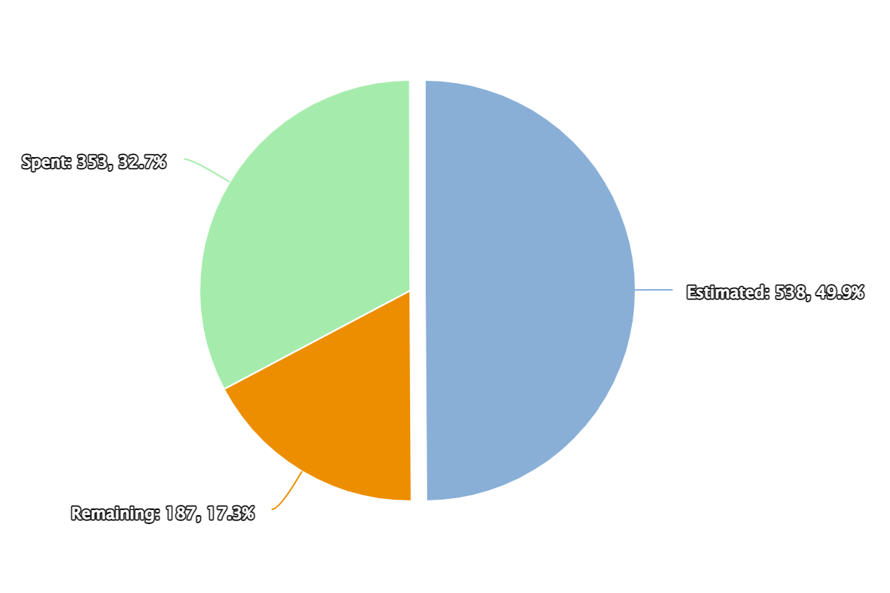
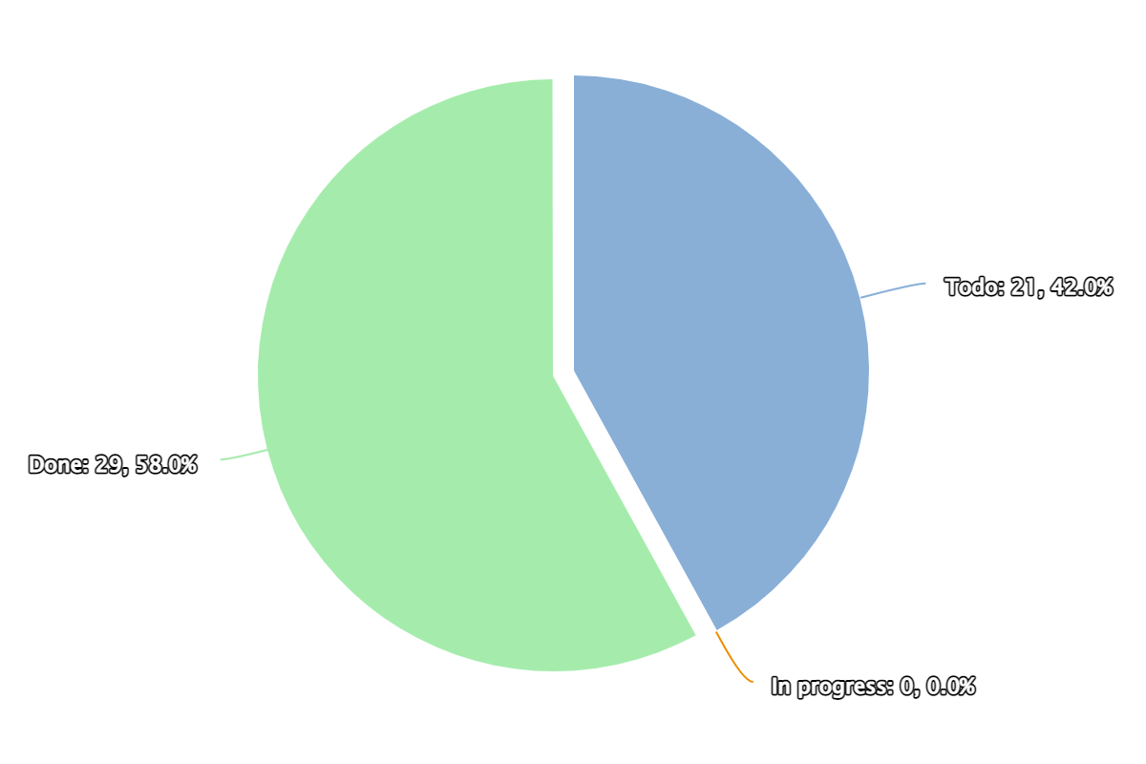
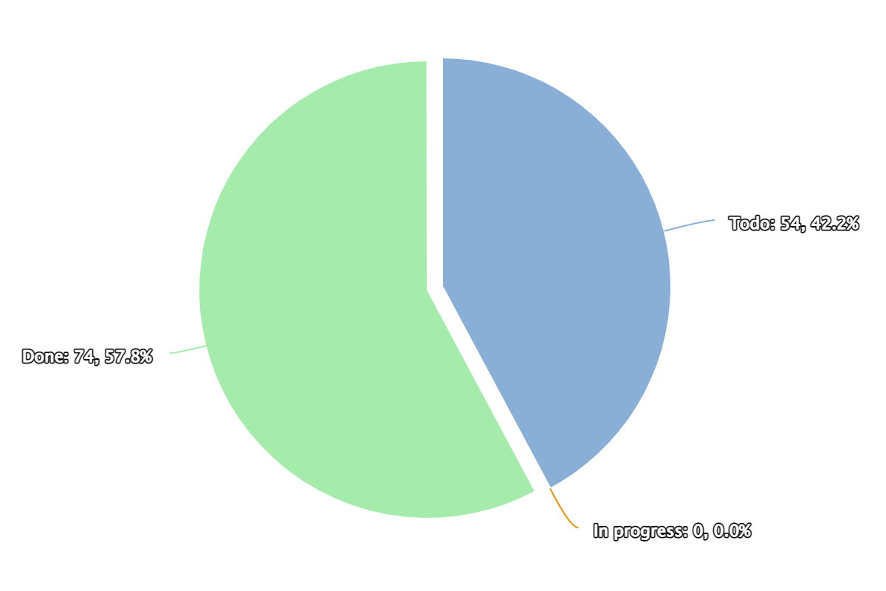

Items
Time
Effort

Slide 6
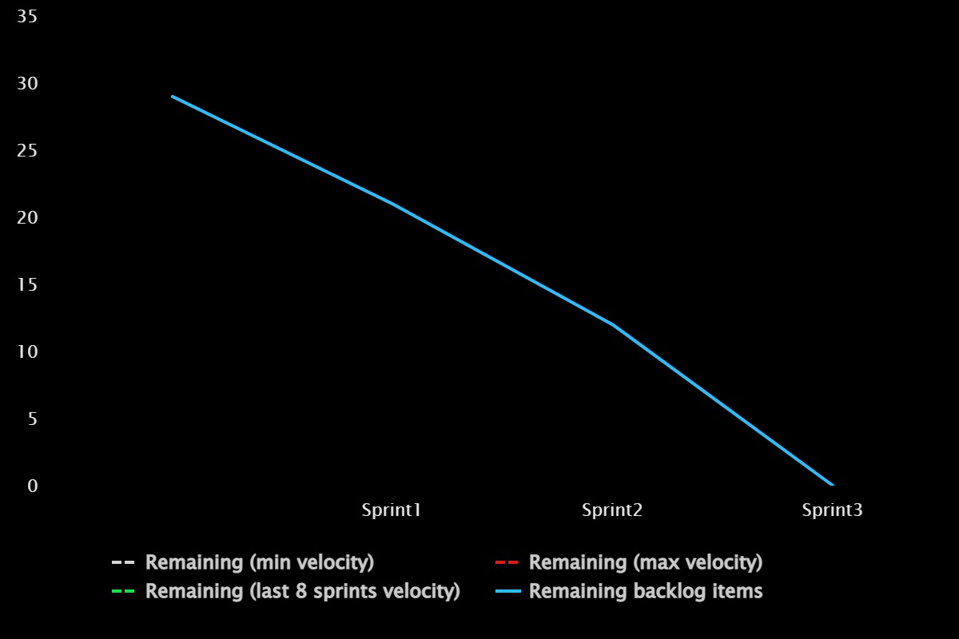
BurnDown graf Release 1

Slide 7
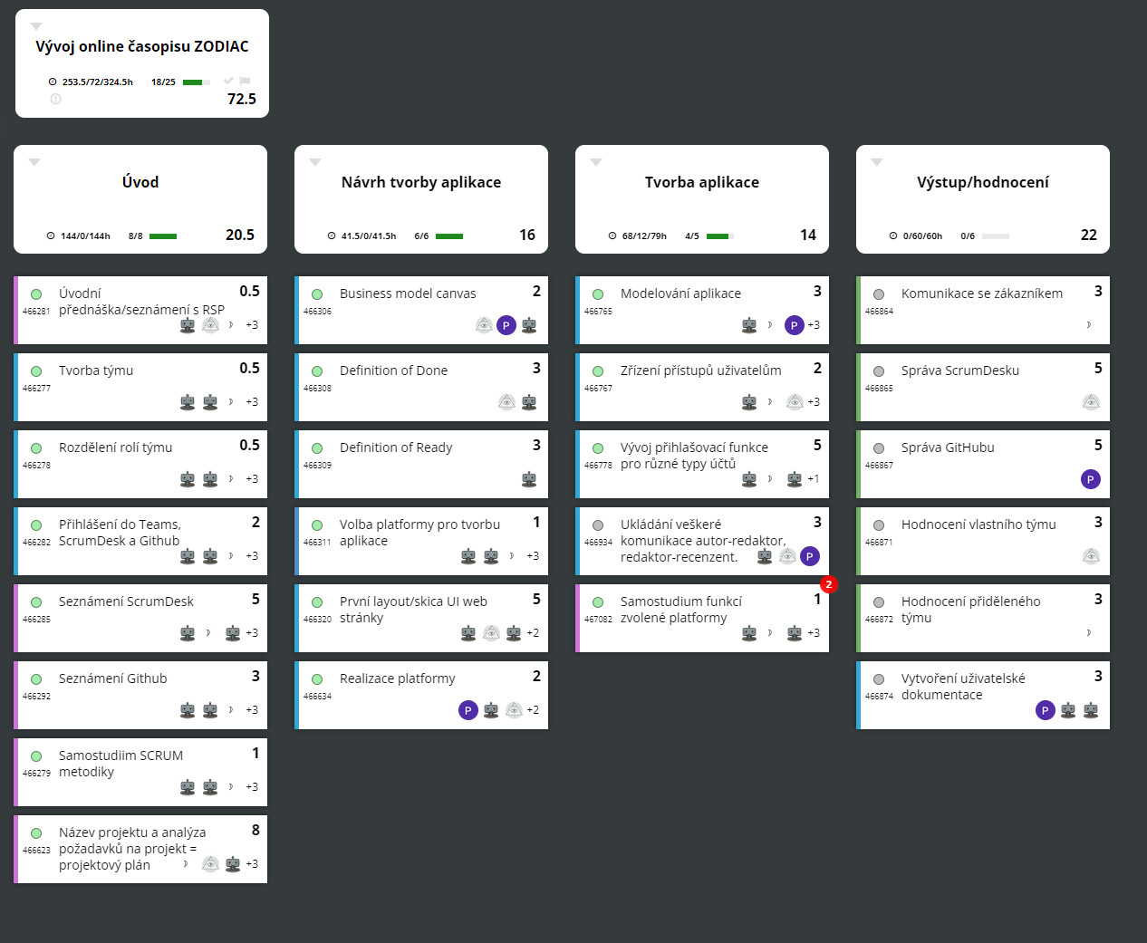

Slide 8
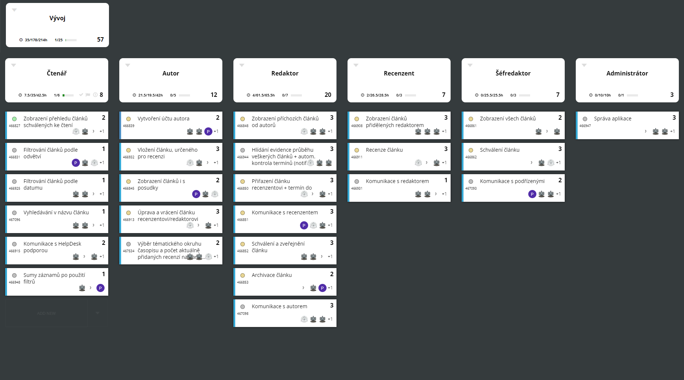

Slide 9
GitHub
Slouží k ukládání souborů
Rozdělení do tří složek:
Code – ukládání a verzování zdrojového kódu
Documents – ukládání souvisejících dokumentů (př. Business model, ER model)
Graphics – ukládání obrázků

Slide 10
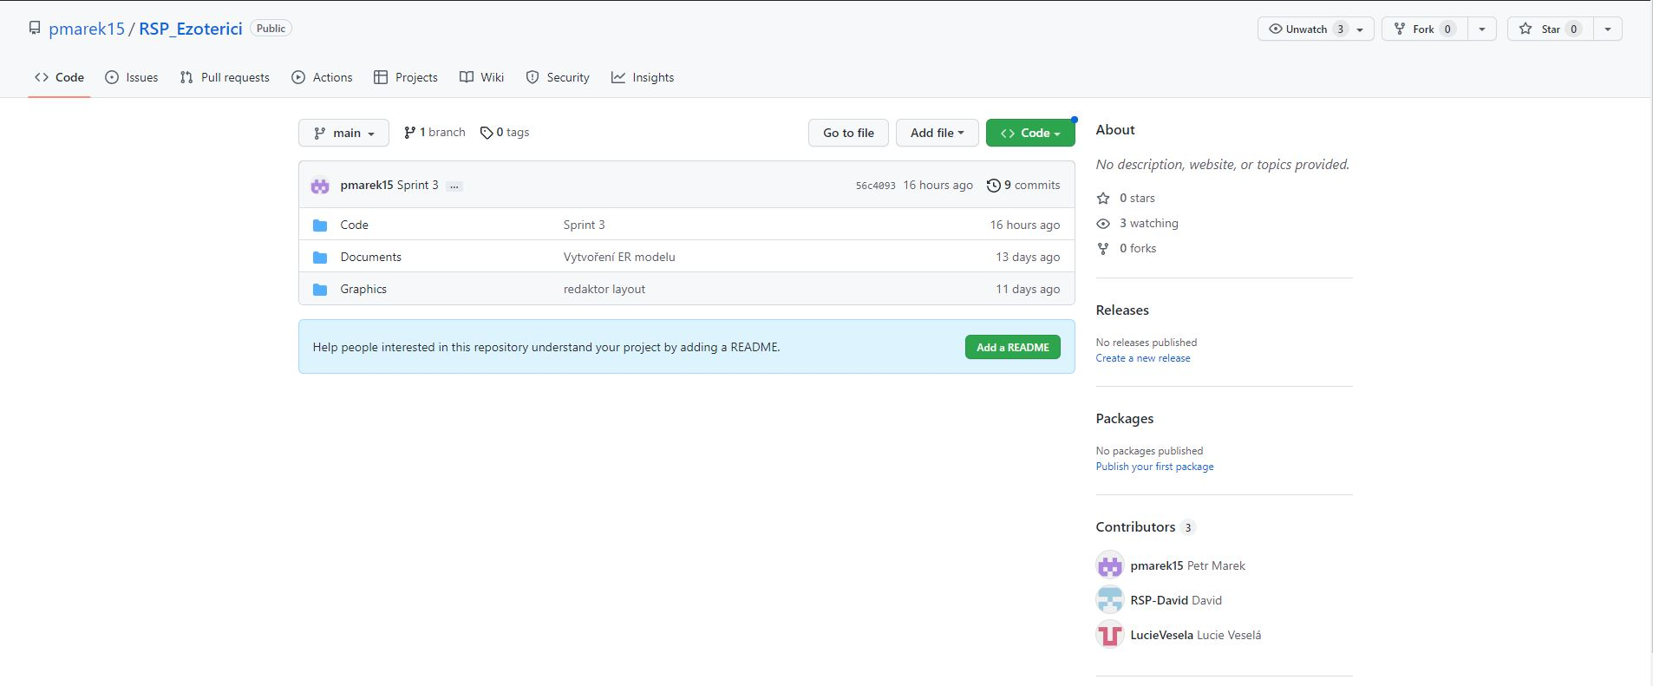

Slide 11
WordPress
Redakční systém
Slouží k tvorbě webových stránek
Použití šablon i pluginů a jejich následná úprava
Plugin VersionPress – automatické verzování veškerých změn

Slide 12
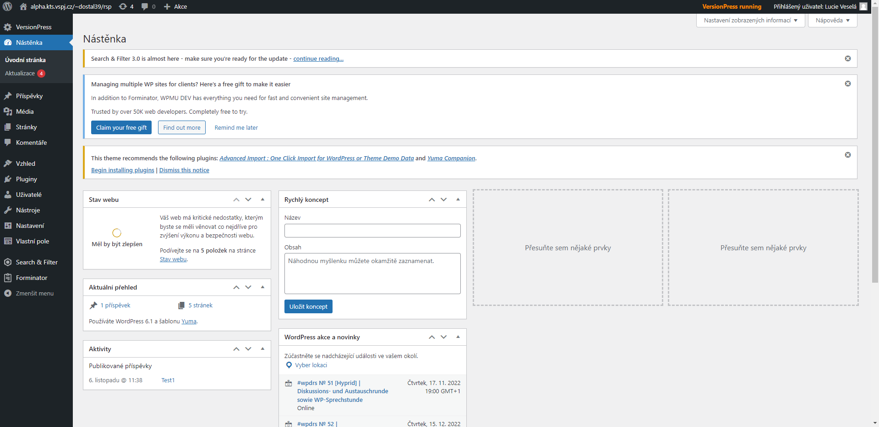

Slide 13
Co máme hotové?
Vytvoření týmu, rozeslání přístupových údajů, sehrání týmu
Naplánování aktivit ve Scrumdesku
Dokončení tří sprintů
Základní dokumentace (business model, ER model, DoR a DoD)
Instalace a zprovoznění Wordpressu
Tvorba designu webu včetně loga
Registrace a přihlášení uživatelů

Slide 14
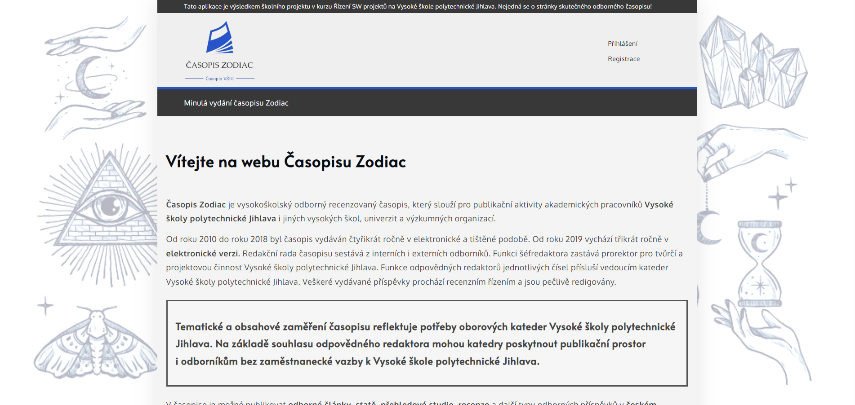
https://alpha.kts.vspj.cz/~dostal39/rsp/

Slide 15
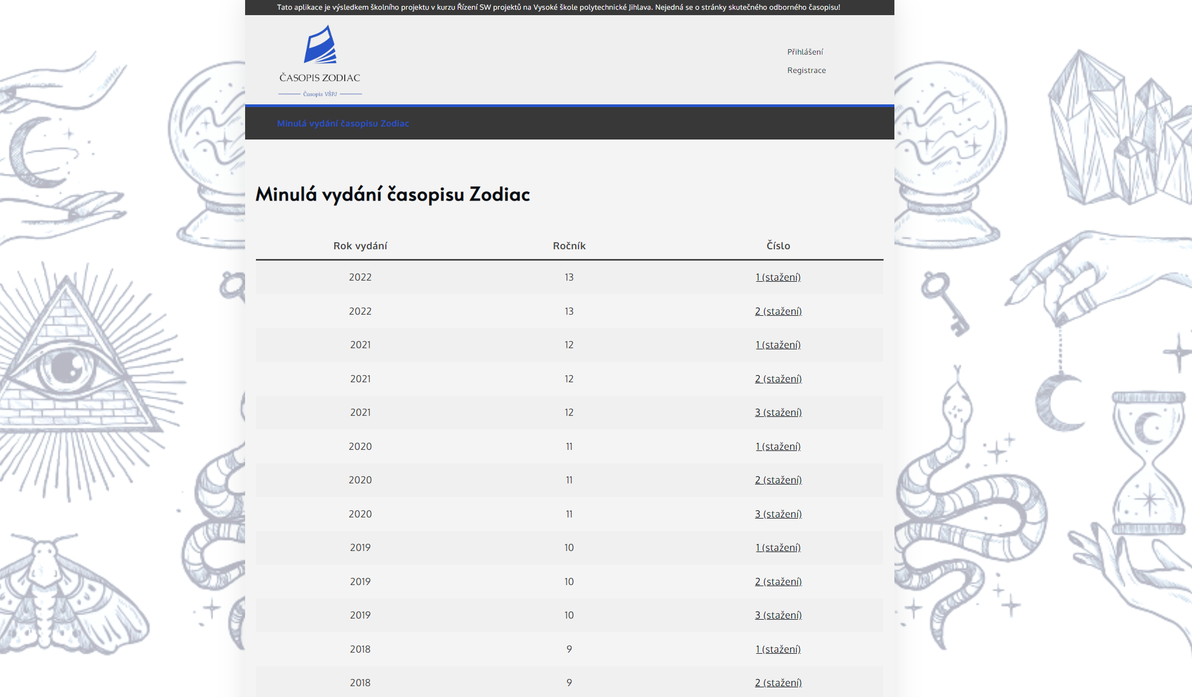

Slide 16
Co máme v plánu?
Vyhodnotit Sprint 3 a spustit Sprint 4
Vytvořit funkcionality k práci s článkem
Vytvořit dokumentaci
Oponovat projekt cizímu týmu
Zhodnotit vlastní projekt a náš tým

Slide 17
Děkujeme za pozornost.
Máte nějaké dotazy?

